Slide 1







ANÁLISIS Y PREDICCIÓN DEL MERCADO INMOBILIARIO
PROYECTO MIN 24/25
ADRIAN DUMITRU CHITIC

Slide 2

ÍNDICE
1
2
3
Dataset utilizado
Limpieza y tratamiento de datos
Modelos aplicados
4
5
6
Comparativa de resultados
Predicción sobre datos nuevos
Mejoras futuras
7
Conclusiones

Slide 3
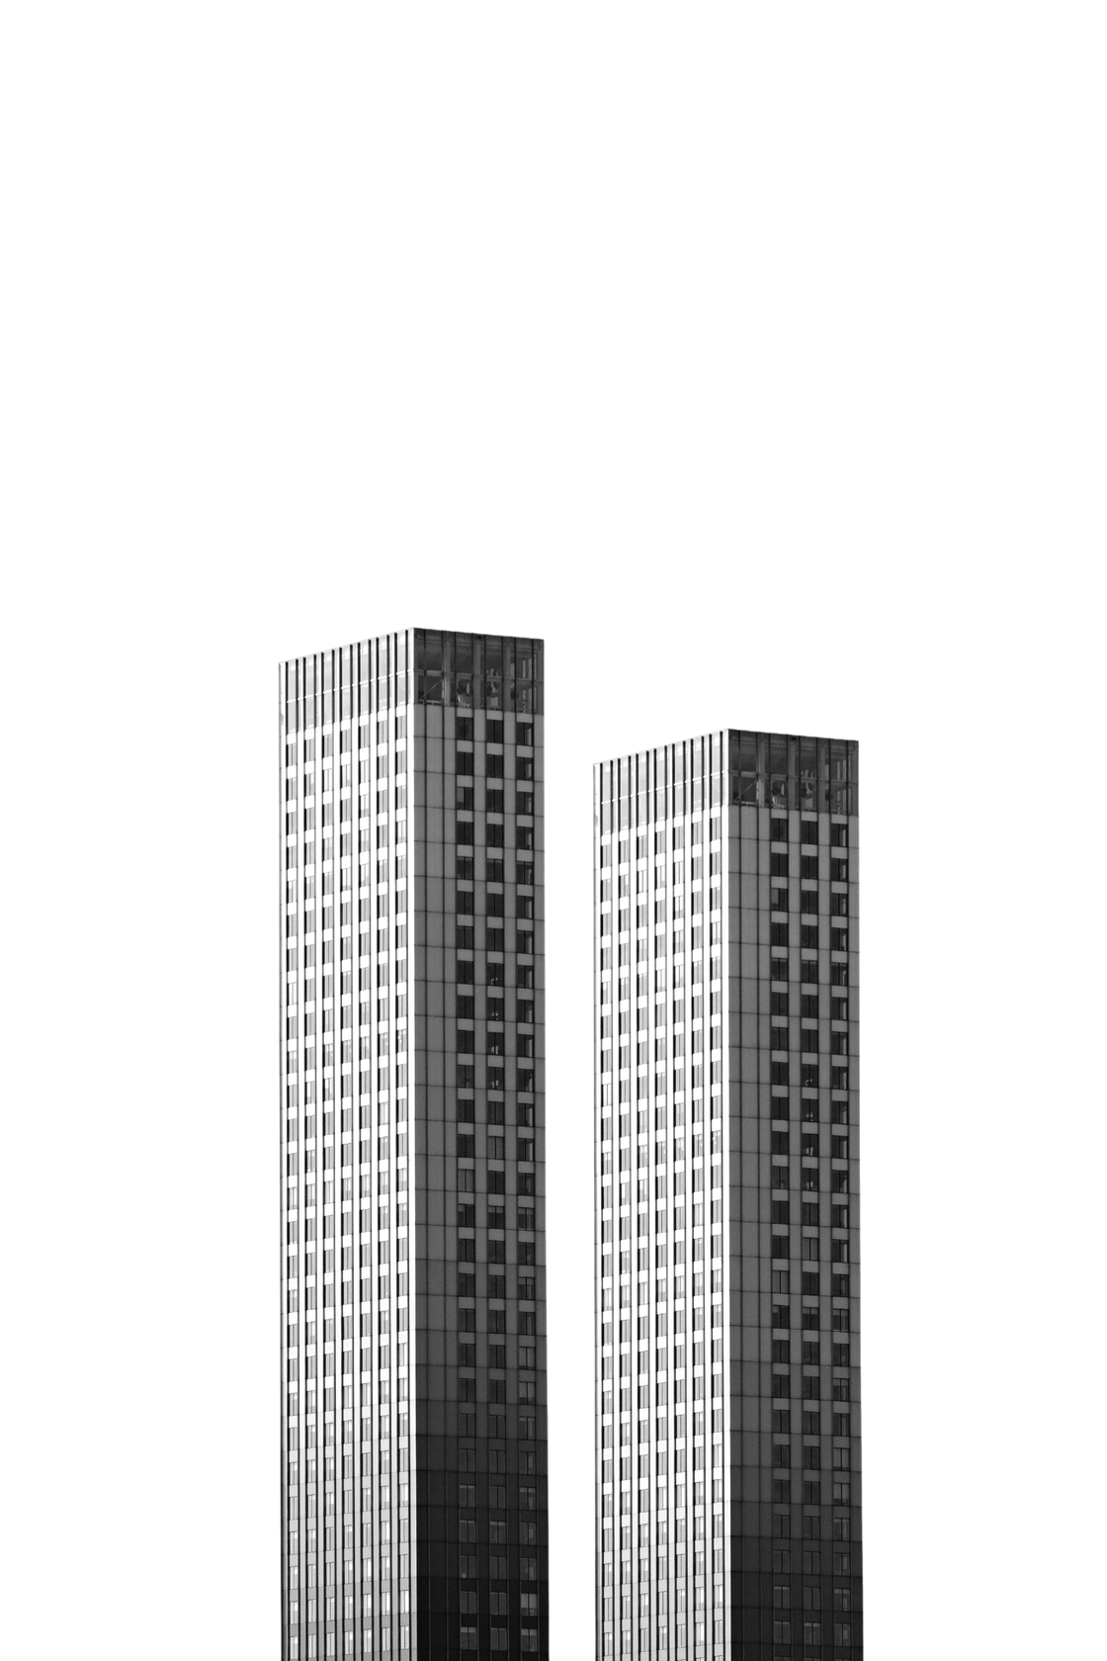


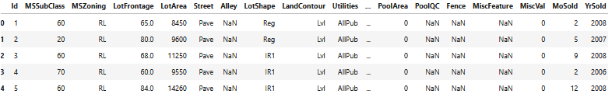
Dataset utilizado
House Prices
Dataset con ~1500 viviendas

Slide 4
Datos más importantes
OverallQual: Calidad general de la vivienda
GrLivArea: superficie habitable
GarageCars: Nº de plazas de garaje
YearBuilt: año de construcción
Neighborhood: localizacion de la vivienda
Variable Objetivo: SalePrice

Slide 5
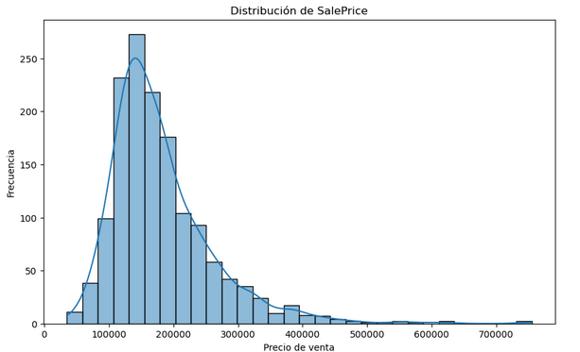
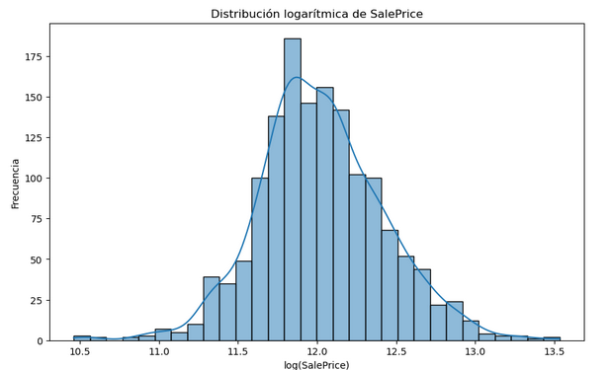
Limpieza y tratamiento de datos
Valores nulos: Rellenar con “None” las ausencias
One-Hot Encoding en Neighborhood, KitchenQual...
Aplicar transformación logarítmica

Slide 6
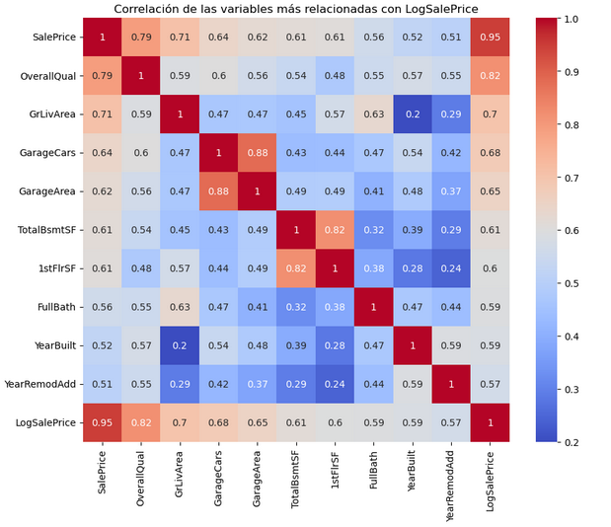
Correlaciones

Slide 7
Modelos aplicados
Regresión lineal → Random forest con pocas variables → Random forest con una selección de variables más amplia → XGBoost → XGBoost con optimización de hiperparámetros

Slide 8
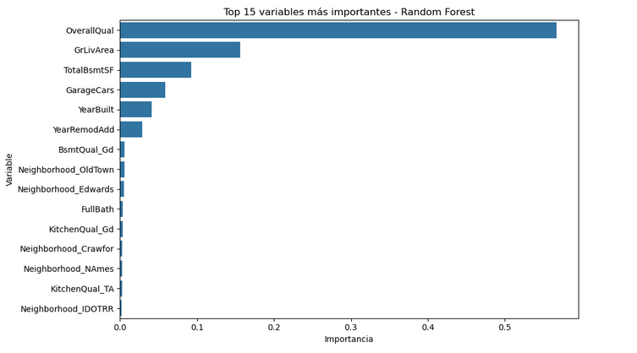
Modelos aplicados
Destacamos las variables más importantes dentro del modelo Random Forest, ya que la segunda versión cuenta con más variables para ajustar mas el RMSE

Slide 9
Modelos aplicados
XGBoost con optimización de parámetros (RandomizedSearchCV)
n_estimators: número de árboles
max_depth: profundidad máxima del árbol
learning_rate: cuánto aprende cada árbol nuevo
subsample: proporción de muestras usadas por árbol
colsample_bytree: proporción de columnas por árbol

Slide 10
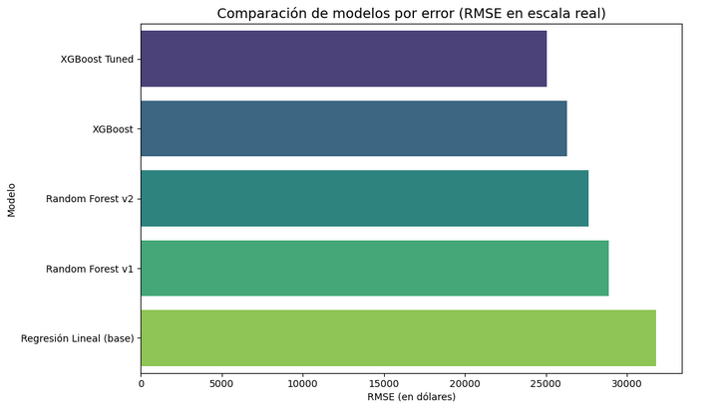
Comparativa
Regresión lineal | RMSE(log): 0.1710 | RMSE(real): 31,800.42
Random Forest | RMSE(log):01568 | RMSE(real): 28,889.90
Random Forest v2 | RMSE(log): 0.1540 | RMSE(real): 27,654.16
XGBoost | RMSE(log):0.1512 | RMSE(real): 26,295.15
XGBoost optimizado
RMSE(log):0.1446
RMSE(real): 25,065.09

Slide 11
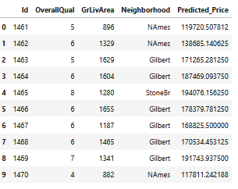
Predicción sobre datos de test

Slide 12
Conclusiones
El modelo XGBoost optimizado ha resultado ser el más acertado teniendo un RMSE real de un 13% respecto al valor medio.
El análisis de la correlación y la selección de parámetros óptimos han mejorado el rendimiento de los modelos.
Aunque el modelo ya ofrece buenos resultados, con más datos o incorporando información externa (como scraping de portales inmobiliarios) se podría afinar todavía más la precisión.

